Slide 1
웹 개발자 직군?

Slide 2
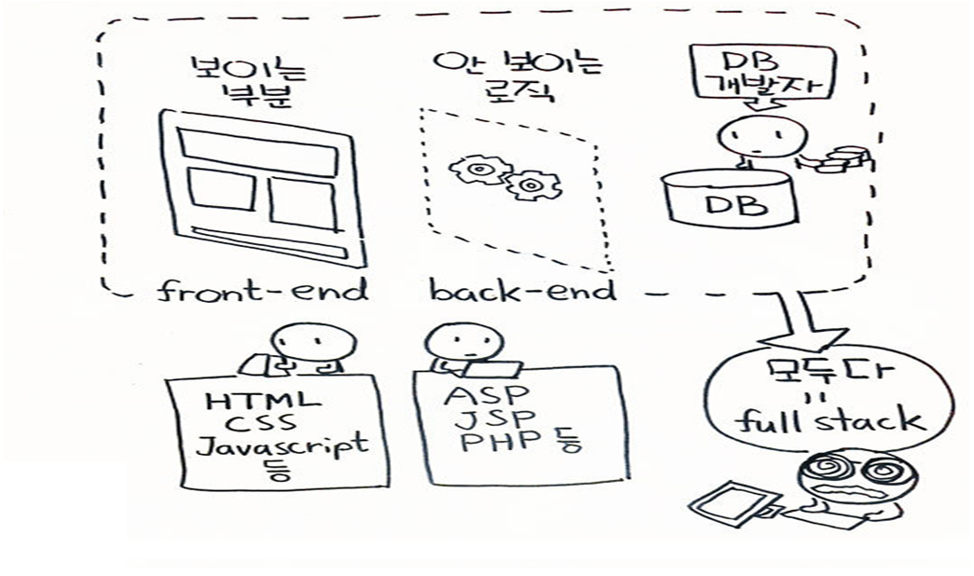

Slide 3
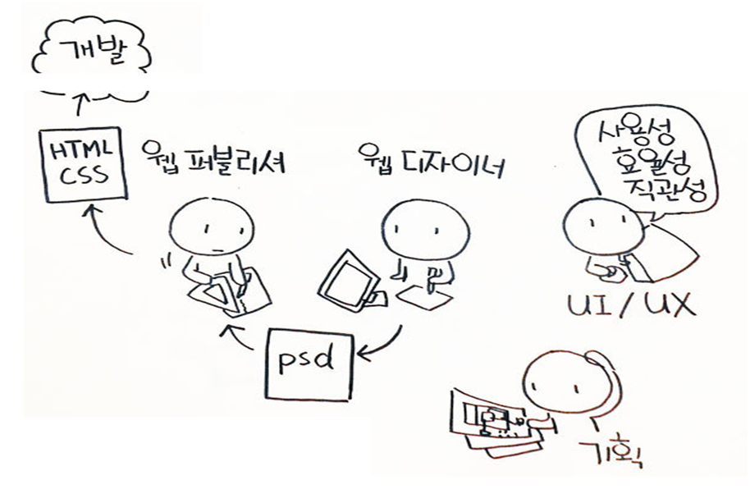

Slide 4
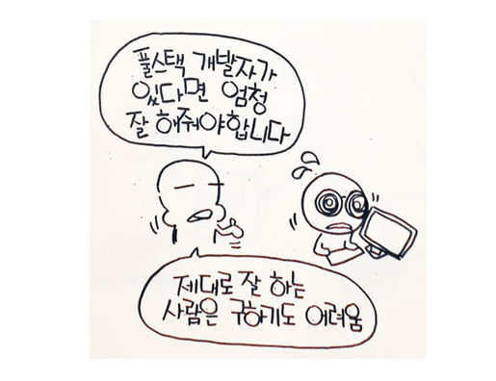

Slide 5
DB개발자
디비 튜너, 디비 분석자 등의 직군이 여기에 속함.
보통 이 직군은 DB쪽이 중요하거나 크거나 한 곳에서만 따로 두는 경향이 있음.
작은 회사에서는 특별한 상황이 아니면 따로 두지 않아도 무방함.

Slide 6
백앤드 개발자(BACK END)
단순히 ‘눈에 보이지 않는 쪽을 개발한다’고 생각하면 됨.
ASP, JSP, PHP 등 개발자가 여기에 속함. DB입출력과 연계되어 있으므로 주로 DB 컨트롤도 맡아서 함.

Slide 7
프론트 앤드 개발자(FRONT END)
웹 사이트에서 ‘눈에 보이는 부분’을 프로그래밍 한다고 보면됨.
자바스크립트, HTML, CSS등을 이용해서 메뉴 나오게 하고, 슬라이드 넘어가고 하는 것 등을 담당함.

Slide 8
서버 관리자?, 서버 개발자?
이쪽은 정확한 명칭이 뭔지 알 수 없으나, 대체로 서버 구입부터 IDC에 넣고 관리하는 등의 작업을 함.
하드웨어 쪽 지식도 좀 있어야 하고, 간단한 스크립트 프로그래밍도 하는 사람들이 많음.

Slide 9
웹 디자이너
포토샵, 일러스트레이트 등을 이용하여 그래픽 디자인 작업을 함.
순수 디자이너로서 웹에 대한 지식이 없음

Slide 10
웹 퍼블리셔
때에 따라 디자인 파트에 들어가기도 하고, 프로그래밍 파트에 들어가기도 함.
디자이너가 디자인 한 파일(주로 PSD파일)을 넘겨받아서 HTML과 CSS를 이용해 코드로 작성하는 작업을 함.
PSD파일의 버튼 오려내고, 사진 잘라내고 하는 작업들도 함.
프로그래머와 디자이너의 경계선에 있는 작업들을 처리한다고 보면 됨.
그와 함께 두 파트의 커뮤니케이션까지 담당하는 경우도 있음.

Slide 11
UI/UX
유저 인터페이스, 사용자 경험성 등을 테스트하고 설계하고 리포팅하는 등, 웹 사이트 이용을 좀 더 편리하게 만드는 역할을 함.
주로 사이트를 계속 테스트하고 피드백을 받으면서 기획, 디자이너, 프로그래머 등과 협업하는 역할을 하지만, 때로는 직접 고치기도 함

Slide 12
기획자
프로젝트 전반의 일정과 커뮤니케이션 위주의 갑(甲)
기획서 작성을 한다.
직접 프로그래밍을 하는 것이 아니기에 프로그래밍 언어가 있다는 것은 알지만 잘 모른다.
약간 경력이 쌓이면 MVC모델 같은 개념을 알고있지만 개발자들의 언어로 풀어내는 것이 어렵기 때문에 자연어 위주의 기능명세로 개발자들을 어려움에 처하게 함

Slide 13
팀장
주로 사장, 임원, 고객 호출에 응함.
문서 작업과 프로젝트 총괄을 하는데, 때때로 고객사에 불려가기도 하고, 술상무를 해야 하기도 하고, 팀원들 싸우면 달래주기도 하고, 그지같은 일이 생기면 위 아래 양쪽에서 욕 얻어먹는 역할도 함.
(약간은 장난스럽게 적었지만 농담이 아닐 수도 있음)

Slide 14
PM
프로젝트 매니저.
프로젝트 전체 일정, 리소스, 인원 관리등을 하고, 잘 굴러가게 하는 역할.
모든 관리 업무를 책임지며 외부 팀과 인터페이스 및 커뮤니케이션 담당하고 의견을 조율.
내부팀의 외부의 폭풍으로 부터 막아주는 쉴드 역할도 함.
소규모에서는 대체로 팀장이 PM을 하는 경우가 많음.

Slide 15
PL
프로젝트 리더
프로젝트가 큰 경우에는 사람이 워낙 많기 때문에 PM이 모든 사람들을 다 관리하기 어려움.
PM 밑에서 실제 프로젝트에서 기술적으로 일을 처리하는 역할
프로젝트를 진행하면서 필요한 환경(프레임워크, DB, 운영체제, 지원기술등) 및 업무에 대한 전반적인 부분을 이해하는 개발자

